Slide 1
2026-2027
Reunión Anual de Título I
Hasty Elementary School Fine Arts Academy
5:00 PM
Cafetería/Biblioteca

Slide 2
BIENVENIDA Y PRESENTACIONES

Slide 3
¿QUÉ ES TÍTULO I?

Slide 4
EVERY STUDENT SUCCEEDS ACT (ESSA)
LEY CADA ESTUDIANTE TRIUNFA
El propósito de la ESSA es brindar a todos los niños una oportunidad significativa de recibir una educación justa, equitativa y de alta calidad, y cerrar las brechas en el rendimiento académico.
Notes:
District

Slide 5
PROPÓSITO DE TÍTULO I, PARTE A
Garantizar que todos los niños tengan una oportunidad justa, equitativa y significativa de recibir una educación de alta calidad y alcanzar, como mínimo, un nivel competente en los exigentes estándares académicos y las evaluaciones académicas del estado.
Notes:
District

Slide 6
ESCUELAS DE TÍTULO I
Las escuelas de Título I reciben fondos federales para mejorar el rendimiento académico de los estudiantes.
El propósito de Programa Escolar de Título I es fortalecer todo el programa educativo de la escuela, con el objetivo de mejorar el rendimiento académico de todos los estudiantes.
Notes:
District

Slide 7
COMPONENTES DEL PLAN ESCOLAR DE TÍTULO I
Los componentes del Plan Escolar de Título I incluyen:
Evaluación Integral de Necesidades
  Análisis de los datos de los estudiantes para identificar fortalezas y necesidades
Metas en Artes del Lenguaje en Inglés (ELA) y Matemáticas basadas en las necesidades académicas
Plan de acción para la instrucción, el desarrollo profesional y la participación de los padres y las familias
Evaluación anual

Slide 8
METAS ACADÉMICAS DE TODA LA ESCUELA
K-2: El porcentaje de estudiantes de Kindergarten y 1.er grado que obtienen resultados iguales o superiores al punto de referencia del distrito aumentará en 3 puntos porcentuales (Kindergarten: del 68% al 71% y 1.er grado: del 58% al 61%) desde la primavera de 2026 hasta la primavera de 2027, según lo medido por la Evaluación Distrital de Alfabetización Temprana. El porcentaje de estudiantes de grado 2 que obtienen resultados iguales o superiores al punto de referencia estatal aumentará en 6 puntos porcentuales (del 29% al 35%) desde la primavera de 2026 hasta la primavera de 2027, según lo medido por la Evaluación Distrital de Lectura.
3-5: El porcentaje de estudiantes de 3.er, 4 y 5 que obtienen un nivel de desempeño de Competente o Distinguido en Artes del Lenguaje Inglés (ELA) aumentará en 9, 17 y 16.1 puntos porcentuales, respectivamente (3.er grado: del 28.1% al 37.1%; 4 grado: del 27.7% al 44.7%; y 5 grado del 34.3% al 50.4%) desde mayo de 2024 hasta mayo de 2027, según lo medido por la Evaluación Georgia Milestones de ELA.

Slide 9
METAS ACADÉMICAS DE TODA LA ESCUELA
K-2: El porcentaje de estudiantes de Kindergarten a 2 grado que obtienenresultados en el percentil 26 o superior aumentará en 3 puntos porcentuales desde el otoño de 2026 hasta la primavera de 2027, según lo medido por la Evaluación Distrital de Matemáticas.
3-5: El porcentaje de estudiantes de 3.er, 4 y 5 grado que obtienen un nivel de desempeño de Competente o Distinguido en Matemáticas aumentará en 9 puntos porcentuales (3.er grado: del 37% al 46%; 4 grado: del 42.7% al 51.7%; y 5 grado: del 40.5% al 49.5%) desde mayo de 2024 hasta mayo de 2027, según lo medido por la Evaluación de Matemáticas Georgia Milestones.

Slide 10
PROGRAMAS Y APOYOS DISPONIBLES DE TÍTULO I
Instrucción
Desarrollo Profesional
Participación de los Padres y las Familias

Slide 11
FINANCIAMIENTO DE TÍTULO I
Facilitador(a) Académico(a)
Enlace de Participación Familiar y Comunitaria
Maestros(as)
Paraprofesionales
Fortalecimiento de la Capacidad de los Padres
  Materiales
Desarrollo Profesional para Maestros(as)
  Materiales
  Maestros(as) Sustitutos(as)
Materiales Educativos
  Artes del Lenguaje en Inglés (ELA) y Matemáticas

Slide 12

PARTICIPACIÓN DE LOS PADRES Y LAS FAMILIAS

Slide 13

PLAN DEL DISTRITO PARA LA PARTICIPACIÓN DE LOS PADRES Y LAS FAMILIAS
Cada distrito y escuela desarrollará, en conjunto con los padres y las familias de los estudiantes participantes, un Plan Escrito para la Participación de los Padres y las Familias.
Este plan establece las expectativas para una participación significativa y activa de los padres y las familias en la educación de sus hijos.
Notes:
DIstrict

Slide 14
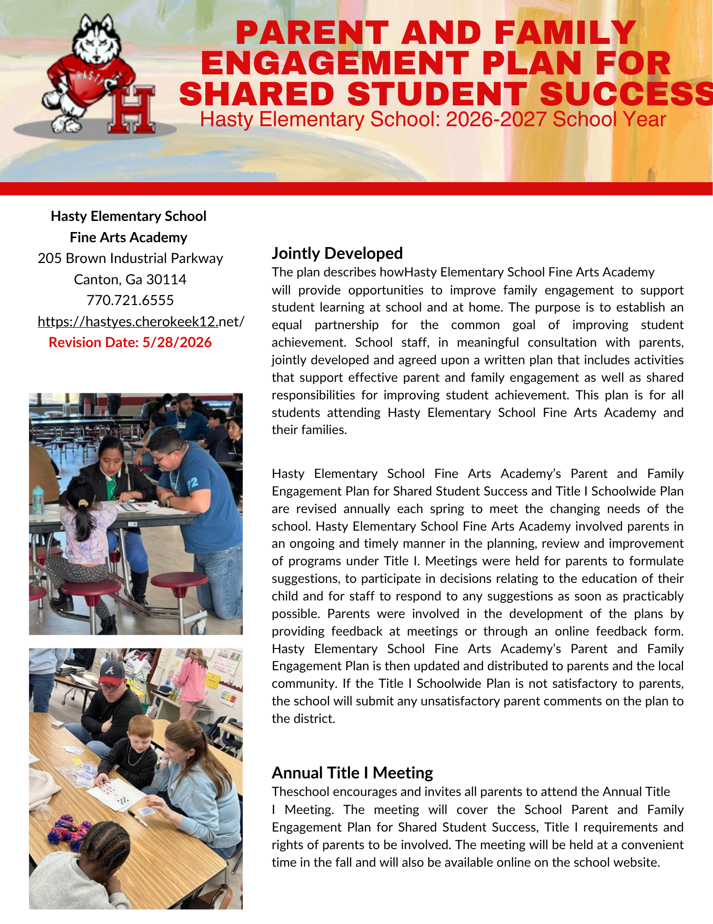
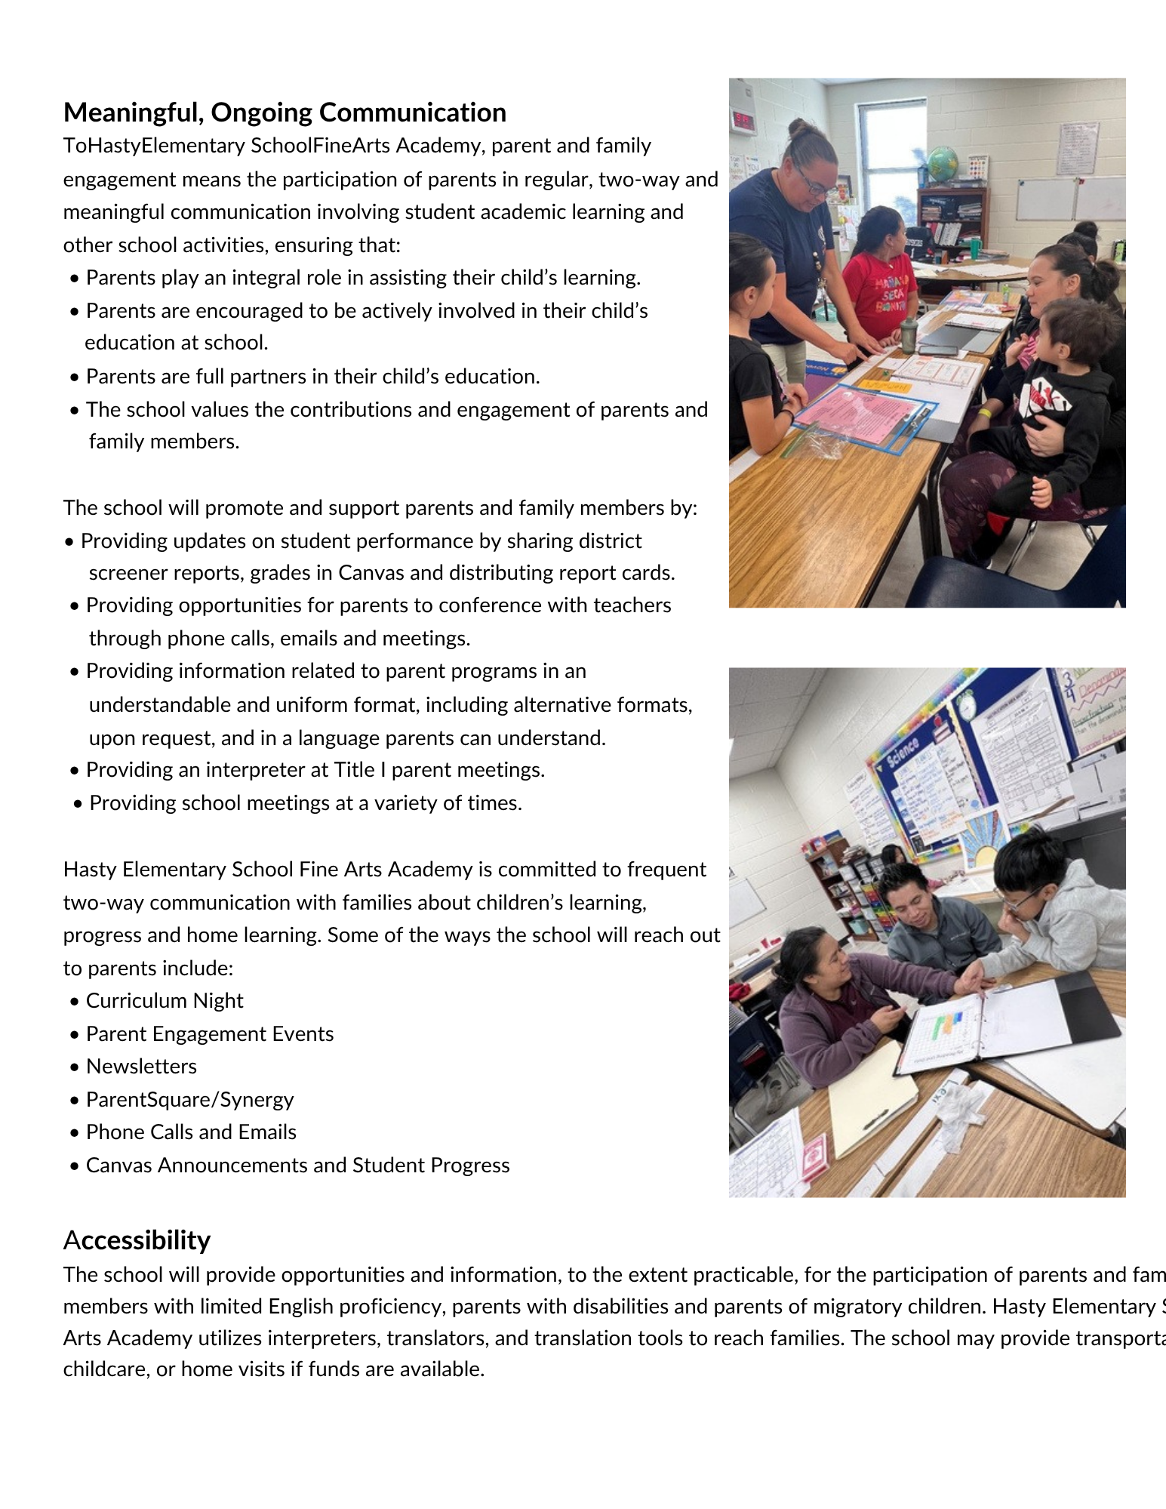
PLAN ESCOLAR PARA LA PARTICIPACIÓN DE LOS PADRES Y LAS FAMILIAS PARA EL ÉXITO COMPARTIDO DE LOS ESTUDIANTES

Slide 15
OPORTUNIDADES DE PARTICIPACIÓN Y VOLUNTARIADO PARA APOYAR EL RENDIMIENTO ACADÉMICO
OPORTUNIDADES DE PARTICIPACIÓN
Casa Abierta (Open House)
Noche del Currículo
Oportunidades para Fortalecer la Capacidad de los Padres
PTA (Asociación de Padres y Maestros)
Consejo Escolar
Recibir Recursos
OPORTUNIDADES DE VOLUNTARIADO
Compañeros de Lectura
Compañeros de Matemáticas
Padre o Madre Voluntario(a) del Salón de Clases (Room Mom/Dad)
Voluntariado en los Eventos de la PTA (Asociación de Padres y Maestros)

Slide 16
ANIMAMOS A LOS PADRES A TRABAJAR JUNTO CON LOS MAESTROS PARA MEJORAR EL RENDIMIENTO ACADÉMICO DE LOS ESTUDIANTES.
Participe en los eventos de participación familiar.
Participe en la toma de decisiones y en las oportunidades de voluntariado.
Mantenga una comunicación bidireccional con los maestros.
Revise el Plan del Distrito y de la Escuela para la Participación de los Padres y las Familias.
Anime a su estudiante a compartir lo que está aprendiendo en clase.
Utilice los recursos proporcionados por la escuela.
Revise Canvas con regularidad.
Revise regularmente la carpeta escolar de su estudiante.

Slide 17
OPORTUNIDADES PARA LA PARTICIPACIÓN DE LOS PADRES EN LA TOMA DE DECISIONES
Participación en el Consejo Escolar
Encuesta Anual para Padres de Título I
Aporte de los padres sobre:
Plan de Participación de los Padres y las Familias
  Eventos para Fortalecer la Capacidad de los Padres
  Fondos para la Participación de los Padres
  Plan Escolar de Título I

Slide 18
DERECHO DE LOS PADRES A SABER: CUALIFICACIONES PROFESIONALES
Los padres pueden solicitar información sobre las cualificaciones profesionales de los maestros y/o paraprofesionales de su estudiante.
Los padres pueden solicitar la siguiente información:
Si el maestro de su estudiante:
  Ha cumplido con los requisitos estatales de certificación y licencia para el nivel de grado y la materia que enseña.
  Está enseñando bajo un permiso de emergencia o una certificación provisional, mediante la cual se hayan eximido los requisitos estatales de certificación o licencia.
  Está impartiendo clases en el área correspondiente a su certificación profesional.
Además, los padres pueden solicitar información sobre si su estudiante recibe servicios de un paraprofesional y, de ser así, conocer sus cualificaciones profesionales.
Notes:
District

Slide 19
CURRÍCULO
Y
EVALUACIONES

Slide 20
ESTÁNDARES ACADÉMICOS ESTATALES RIGUROSOS
Los Estándares de Enseñanza y Aprendizaje del CCSD están alineados con los Estándares K–12 del estado de Georgia y están diseñados para garantizar que todos los estudiantes reciban una educación consistente y de alta calidad en todas las escuelas del CCSD. Estos estándares describen lo que los estudiantes deben saber y ser capaces de hacer en cada nivel de grado y en cada área de contenido. Al establecer expectativas claras, los estándares ayudan a los maestros a planificar lecciones y actividades que desarrollan habilidades importantes a lo largo del tiempo. Para las familias, esto significa comprender mejor lo que su hijo está aprendiendo y cómo pueden apoyar su progreso académico en casa.
Notes:
District

Slide 21
CURRÍCULO (RECURSOS EDUCATIVOS)
Para el año escolar 2026–2027, se utilizarán los siguientes recursos educativos:
Artes del Lenguaje en Inglés (ELA), grados K–12: El CCSD utilizará Savvas Learning Company para los grados K–12.
Matemáticas, grados K–12: El CCSD utilizará Savvas Learning Company para los grados K–8 y Cengage para Álgebra, Geometría y Álgebra Avanzada en la escuela secundaria.
El sitio web del Distrito Escolar del Condado de Cherokee (CCSD) ofrece recursos específicos para estudiantes de primaria, secundaria y preparatoria.
Notes:
District

Slide 22
GEORGIA KINDERGARTEN INVENTORY OF DEVELOPING SKILLS (GKIDS)
INVENTARIO DE HABILIDADES EN DESARROLLO DE KINDERGARTEN DE GEORGIA
GKIDS Informe Individual del Estudiante proporciona a las familias información sobre el progreso académico de su hijo(a) durante todo el año de kindergarten.
Las áreas evaluadas incluyen:
  Artes del Lenguaje en Inglés
  Matemáticas
  Ciencias y Estudios Sociales
  Enfoques para el Aprendizaje
  Desarrollo Social
  Desarrollo Personal
  Habilidades Motoras
Niveles de Desempeño:
  Aún no demuestra
  Inicial
  En progreso
  En desarrollo
  Logrado
  Supera las expectativas
  Aún no evaluado
Guía para Padres GKIDS: https://gkidsparent.gadoe.org

Slide 23
GEORGIA MILESTONES
El Sistema de Evaluación Georgia Milestones está diseñado para proporcionar información sobre qué tan bien los estudiantes dominan los estándares de aprendizaje adoptados por el estado en las áreas principales de Artes del Lenguaje en Inglés, Matemáticas, Ciencias y Estudios Sociales.
Assessed areas include:
  Artes del Lenguaje en Inglés – Grades 3-8
  Matemáticas – Grades 3-8
  Ciencia - Grades 5 and 8
  Estudios Sociales – Grade 8
Niveles de desempeño:
  Estudiantes en Nivel Inicial
    Aún no Demuestran Dominio
  Estudiantes en Desarrollo
    Demuestran Dominio Parcial
  Estudiantes Competentes
    Demuestra Dominio
  Estudiantes Distinguidos
    Demuestran un Dominio Avanzado
Guía para Padres Milestones: https://lor2.gadoe.org/gadoe/file/65da261d-7393-457b-bd7e-b7721b2f15cf/1/GM_Parent_Resources.pdf

Slide 24
EVALUACIONES ALTERNATIVAS DE GEORGIA
ACCESS Para Estudiantes de Inglés
Evaluación del Dominio del Inglés Para Estudiantes de Inglés
WIDA Alternate ACCESS
Para Estudiantes de Inglés con Discapacidades Cognitivas Significativas
Georgia Alternative Assessments (GAA)
Para Estudiantes con Discapacidades Cognitivas Significativas

Slide 25
EVALUACIONES LOCALES
Evaluación Diagnóstica de Lectura y Dislexia del CCSD
Evaluación Diagnóstica de Matemáticas del CCSD
Niveles de Dominio de la Evaluación Diagnóstica de Lectura
Alfabetización Temprana (K–2)
  Lector emergente
  Lector en transición
  Lector probable
Lectura (3-5)
  Por debajo del nivel básico
  Nivel básico
  Competente
  Avanzado
Niveles de la Evaluación Diagnóstica de Matemáticas
Matemáticas (K-5)
  Por debajo del nivel de grado
  Inicio del nivel de grado
  Mitad del nivel de grado
  Final del nivel de grado
  Por encima del nivel de grado

Slide 26
BOLETAS DE CALIFICACIONES
Las boletas de calificaciones se entregan cada trimestre y muestran el progreso de su estudiante en relación con los estándares del nivel de grado.
Kindergarten | Grados 1-2 | Grados 3-5
GKIDS | Boletas de Calificaciones Basadas en Estándares | Calificaciones con Letras
Aún no demuestra dominio Iniciando En proceso En desarrollo Demuestra dominio Supera las expectativas Aún no evaluado | 3: El estudiante cumple o supera el estándar de manera constante e independiente y demuestra un trabajo de alta calidad de forma consistente. 2: El estudiante aplica las habilidades aprendidas de manera inconsistente y necesita algo de apoyo del maestro. 1: El estudiante demuestra un dominio limitado del estándar y necesita apoyo adicional y/o enseñanza repetida con frecuencia. | A=90-100 B=80-89 C=71-79 D=70 F= Below 70

Slide 27

ACCESO DE LOS PADRES A LOS DATOS DEL ESTUDIANTE Y DE LA ESCUELA
SISTEMA ESTATAL LONGITUDINAL DE DATOS (SLDS) | Informe de Calificaciones de las Escuelas de Georgia
Los padres pueden acceder al historial de resultados de las evaluaciones, las calificaciones y la asistencia de su estudiante. Inicie sesión en su cuenta de Canvas para Padres. Haga clic en el ícono de SLDS ubicado en el lado izquierdo de la pantalla. | Informes de todas las escuelas públicas de Georgia basados en el rendimiento escolar y otra información relevante. Enlace al Informe Escolar (GOSA School Report Card) de cada escuela.: https://public.gosa.ga.gov/noauth/extensions/SchoolGrades-Georgia/SchoolGrades-Georgia.html?lang=English&SchoolName=william-g.-hasty,-sr.-elementary-school

Slide 28
SEGUIMIENTO DEL PROGRESO DE SU ESTUDIANTE
Comunicación con el maestro
Canvas
Conferencias entre padres y maestros
Boletas de calificaciones

Slide 29
ESTUDIANTES APRENDICES DEL INGLÉS (EL)
Estándares para el Desarrollo del Idioma Inglés
Lectura
Escritura
Expresión oral
Comprensión auditiva
Evaluaciones para Estudiantes Aprendices del Inglés
WIDA (Diseño y Evaluación Instruccional de Clase Mundial)
ACCESS para Aprendices del Inglés
Apoyo para Estudiantes Aprendices del Inglés
Desarrollar el dominio del idioma inglés
Alcanzar altos niveles de aprendizaje dentro de una educación integral
Cumplir con los rigurosos estándares académicos esperados para todos los estudiantes
Programas para Estudiantes Aprendices del Inglés
ESOL (Inglés para Hablantes de Otros Idiomas)

Slide 30
TRANSICIÓN AL KINDERGARTEN
La transición escolar es un proceso que prepara a las familias y a las escuelas para desarrollar las habilidades necesarias que permiten pasar con éxito de un nivel educativo a otro.
Consejos para la Transición al Kindergarten
Lean juntos todos los días: Leer diariamente ayuda a desarrollar el vocabulario, las habilidades de escucha y el amor por la lectura antes de comenzar la escuela.
Practiquen una rutina escolar: Establezcan un horario constante para acostarse, despertarse y prepararse por la mañana unas semanas antes del inicio de clases. Las rutinas ayudan a los niños a sentirse seguros y preparados.
Fomenten la independencia: Anime a su hijo a practicar habilidades cotidianas como usar el baño de manera independiente, subir el cierre de su chaqueta, amarrarse los zapatos y recoger sus pertenencias.
Practiquen habilidades de aprendizaje temprano: Diviértanse practicando letras, números, colores, figuras, escribir su nombre y usar crayones, lápices y tijeras para fortalecer la motricidad fina.
Manténgase involucrado y positivo: Mantenga una comunicación abierta con el maestro de su hijo, celebre sus esfuerzos y recuerde que cada niño aprende y progresa a su propio ritmo.

Slide 31
PIRATERÍA DE DERECHOS DE AUTOR
El derecho legal exclusivo de reproducir, publicar, vender o distribuir una obra o su contenido.
Los derechos de autor son una forma de protección otorgada a los autores o creadores de una obra.
Una obra solo puede copiarse, distribuirse o mostrarse con el permiso del autor o titular de los derechos.
Está prohibido descargar o compartir ilegalmente música, películas u otros materiales protegidos por derechos de autor.
Obtenga permiso antes de compartir contenido protegido.
Dé crédito a los autores y cite las fuentes de la información y del contenido utilizado.
Puede encontrar información adicional en: www.commonsense.org
Notes:
District

Slide 32
COMUNICACIÓN ESCOLAR
Métodos de Comunicación
  ParentSquare
  Correos electrónicos
  Llamadas telefónicas
  Agendas/Carpetas semanales
Plazo de Comunicación
  Responder a las preguntas de los padres dentro de 1 día escolar.

Slide 33
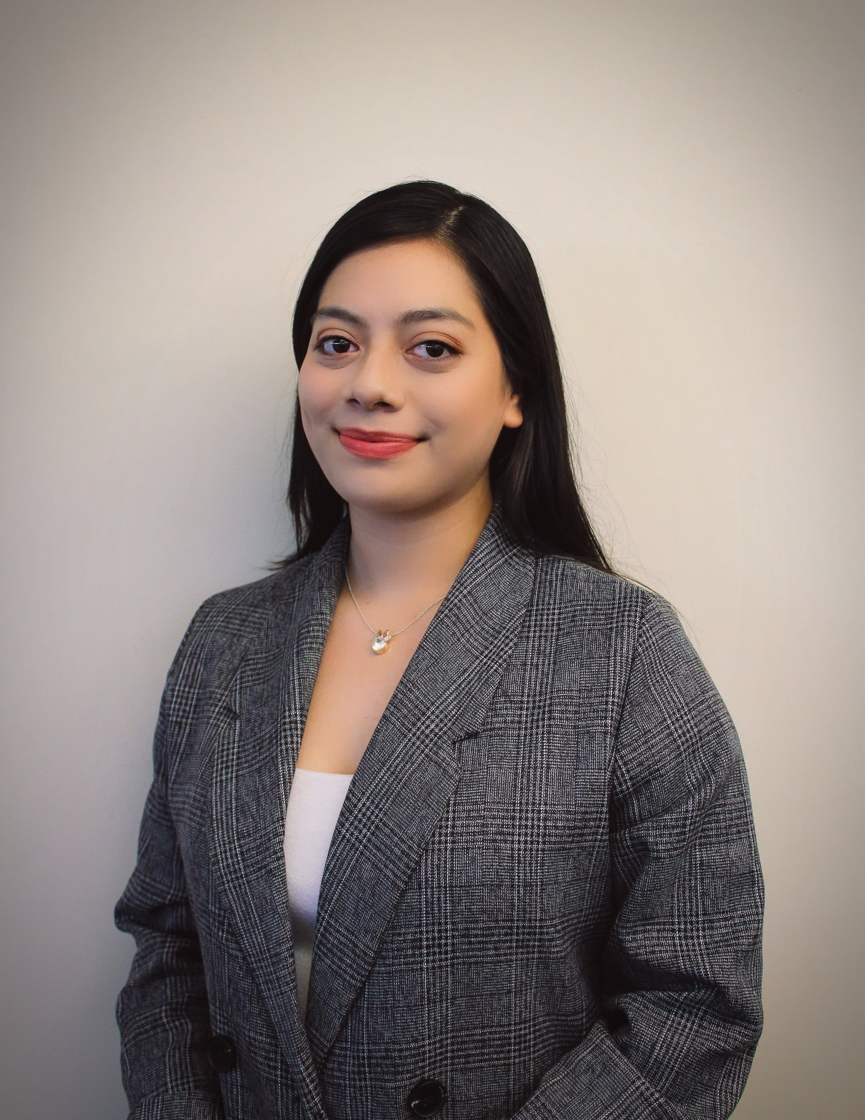
ENLACE DE PARTICIPACIÓN FAMILIAR Y COMUNITARIA
Brinda apoyo a los padres y las familias para promover el rendimiento académico de los estudiantes.
Rosa Diaz
Enlace Para Padres
Rosa.Diaz-Jarquin@cherokeek12.net
770.721.6563

Slide 34
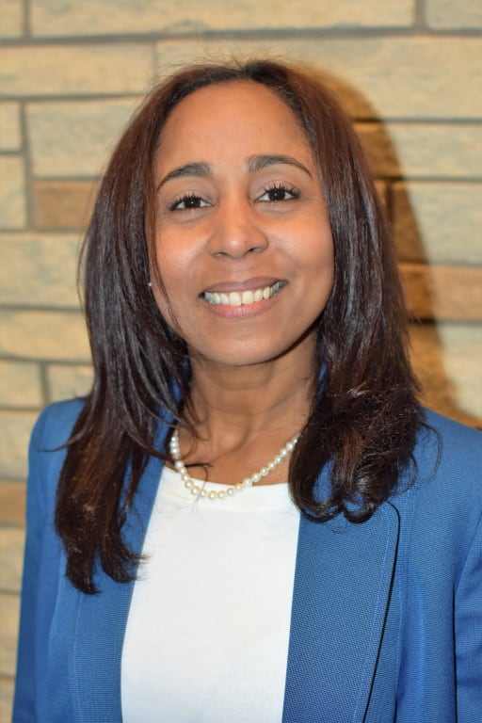
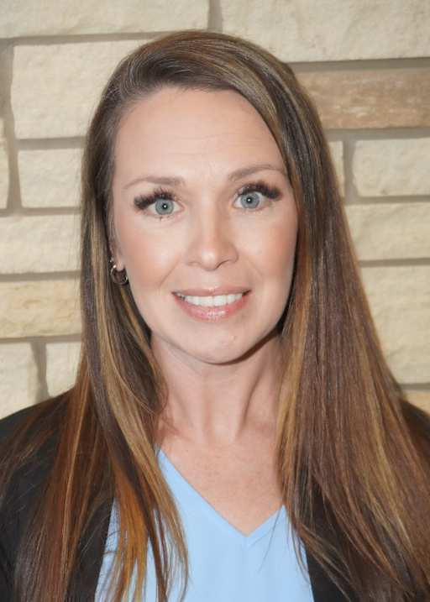

¡ESTAMOS AQUÍ PARA USTED!
Directora
Dr. Maria Rosario-Regan
maria.rosario-regan@cherokeek12.net
Subdirectora
Kelli Nastasi
kelli.nastasi@cherokeek12.net
Subdirectora
Kirsten Hargadon
kirsten.hargadon@cherokeek12.net

Slide 35
¿PREGUNTAS?
¡AGRADECEMOS SUS COMENTARIOS!

